Slide 1


WordPress Sablon fejlesztése
Készítette: Dr. Zsigmond Réka
Az egyszerűség csak az átélt bonyolultságból születhet. Az egyszerűség évtizedek alatt születik. Aki nem volt összetett, komplikált, alaktalan, sokszögű, sokízű, az nem lehet egyszerű, csak együgyű.
Latinovits Zoltán
2021.
Budapest

Slide 2
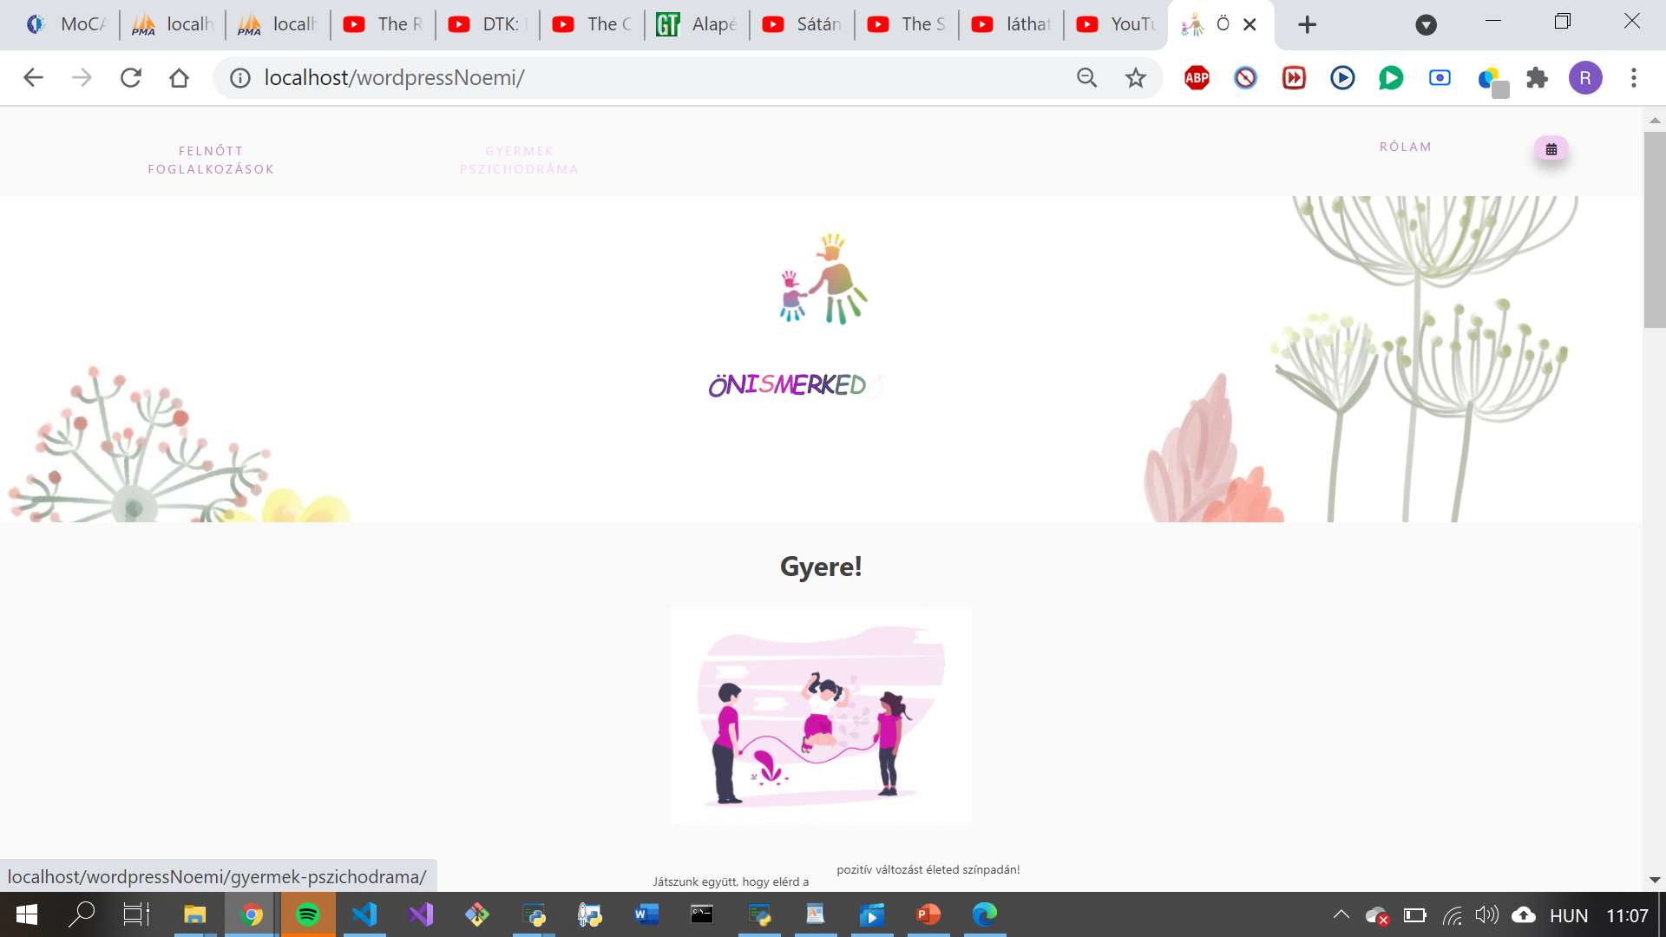
Célok
Könnyen, gyorsan jól funkcionáló, reszponzív weboldal létrehozása
Különbözőféle felhasználók igényeinek kielégítése
Piaci igény nő, CMS rendszerek igénye nő
Mind szoftverfejlesztőként, mind átlagos felhasználóként eszköz

Slide 3
Tartalomkezelő (cms) rendszerek (Drupal, joomla, magento, blogger )
Webes szoftvercsomag
Régi oldalak módosítása, újak létrehozása, dinamikus tartalomkezelés
Adattárolás, későbbi, időzített publikálás
Keresőmotorok preferálják
Nyílt forráskód
DE: biztonság?, dokumentáció?, bővítmények?
Wordpress.org
Wordpress.com
Limitált sablonhasználat
Bővítmények nem engedélyezettek
Ingyenes (egy szintig)
Limitált monetizálhatóság (TILOS)
Márkaeltávolításért plusz költség
Limitált seo lehetőségek
Limitált analitika
Nincs lehetőség webshop kialakítására
Tagsági honlapok nincsenek
Karbantarthatóság
Teljes sablonhasználat
Minden bővítmény engedélyezett
Folyamatos kiadások
Monetizálhatóság
Márkahasználat
Teljes seo tárház
Erőteljes analitika
Kereskedelmi/ecommerce weblap
Különböző tagsági honlapok
Karbantartás átvállalása

Slide 4
Felhasznált eszközök
Fejlesztői környezet
CMS rendszer: Wordpress 4.9 (5.1)
(Php-alapú blog- és tartalomkezelő rendszer + MySQL adatbáziskezelő +nyílt forráskód)
Code editor: Visual Studio Code 1.52.1 + bővítmények
Adatbázis kezelő: XAMPP 7.4.10
node.js 12.14.1
Böngésző: Google Chrome 89.0.4389.82
Operációs rendszer: Windows 10 Home 2004
Adatmodell: WordPress Sablon
"Egykattintásos" módszer vagy FTP vagy saját létrehozása
NYELVEK
PHP 7.4.10, HTML5, Sass 3.5.6, CSS 2.1, JavaScript 1.8.5, JQuery 3.5.1

Slide 5
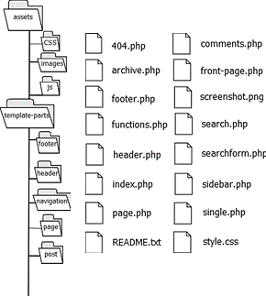
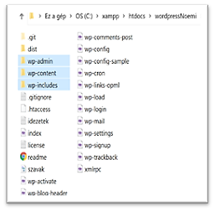
Részletes feladatspecifikáció I.
3 fő rész:
I. backend megírása (PHP fájlok, JavaScript és Jquery)
II. Kinézet: css és scss fájlok
III. Customizerrel lévő végső forma létrehozása
Mi kell egy sablonhoz? -> index.php, style.css
Igények: több felhasználó, különféle jogosultság
(Munkafolyamat során: rendszeres biztonsági mentés, adatbázis exportálás, GitHub és verziókövetés)

Slide 6
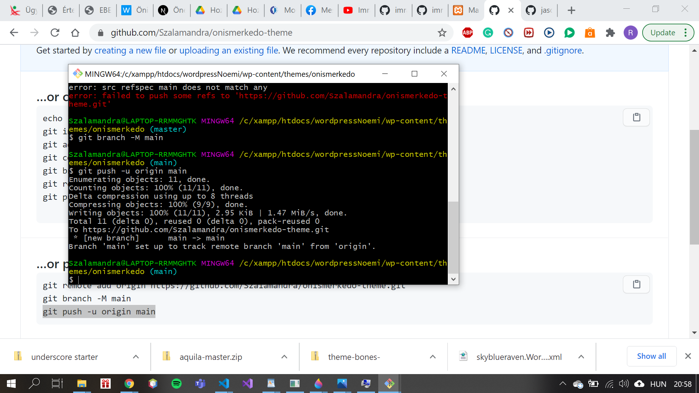
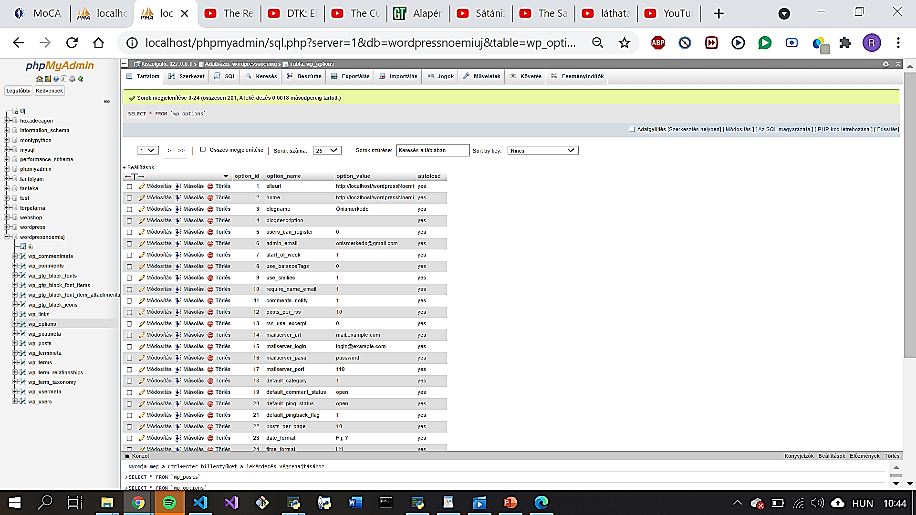
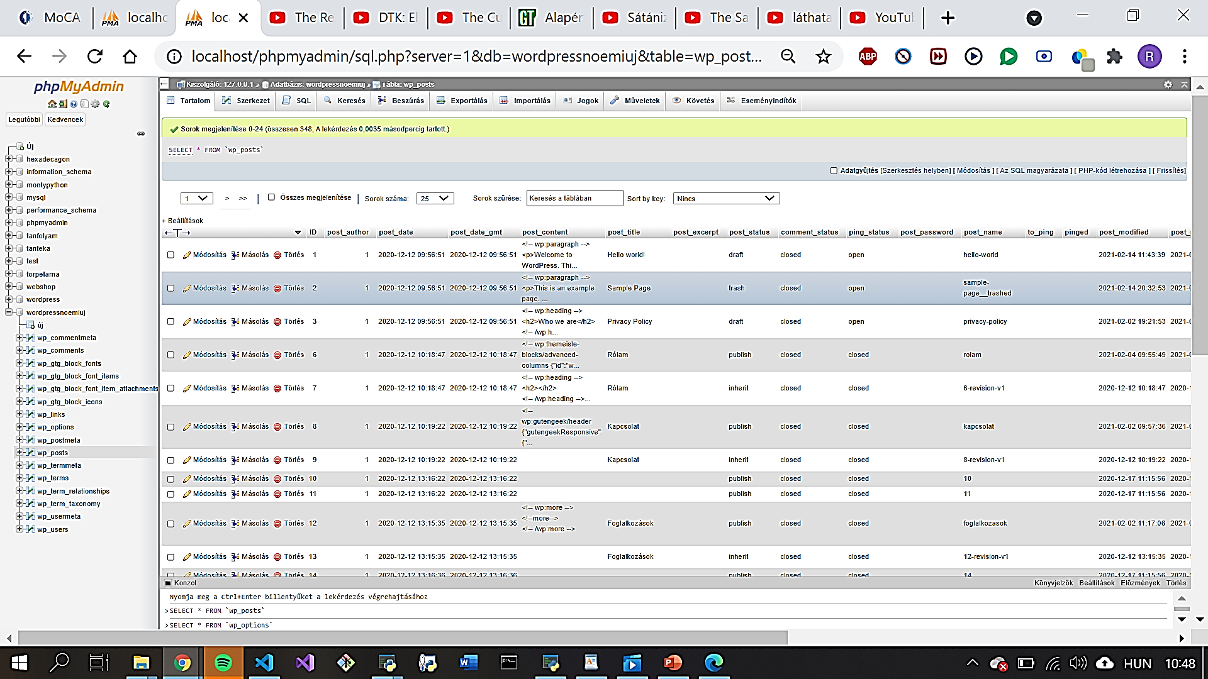
Saját verziókövetés – GitHub
Adatbazis-phpMyAdmin

Slide 7
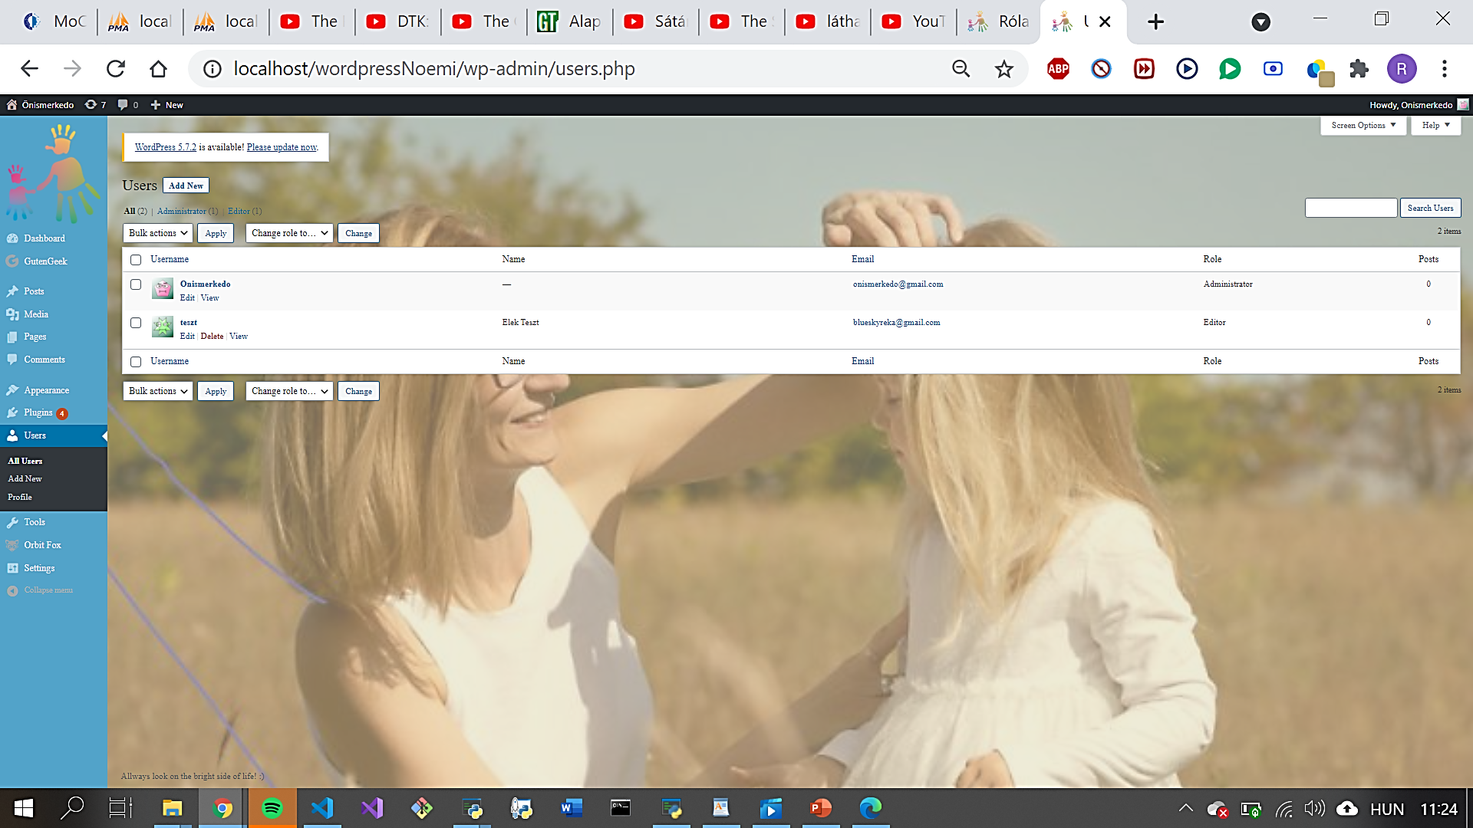
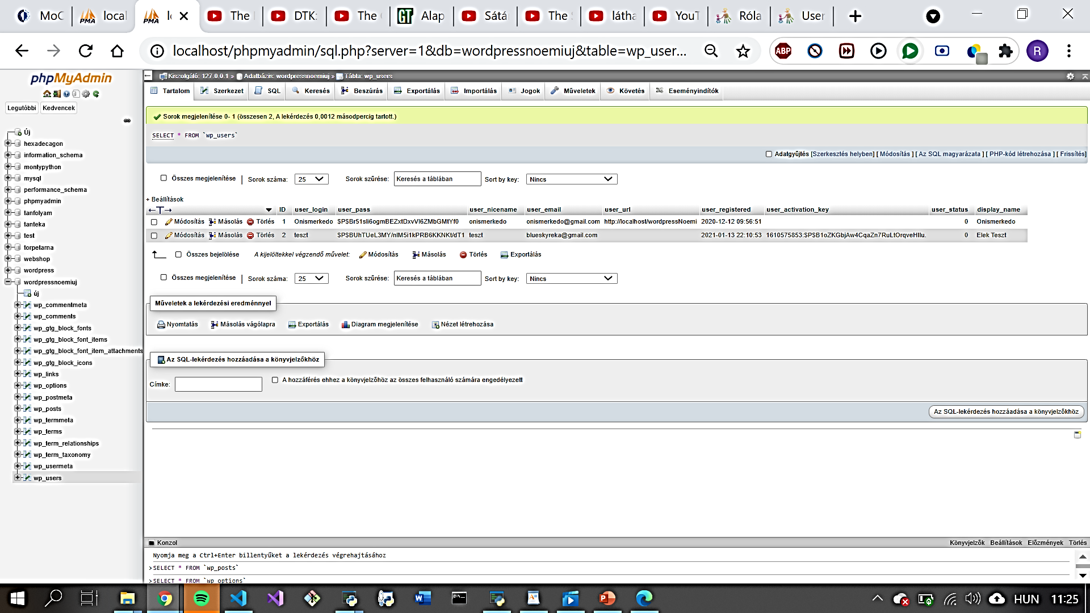
phpMyAdmin és backend kapcsolata

Slide 8
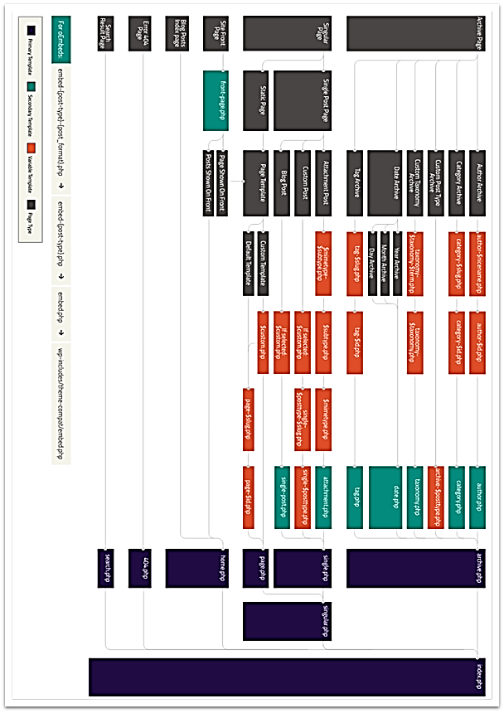
RÉSZLETES FELADATSPECIFIKÁCIÓ II.
Sablon VS Bővítmény: Megjelenés VS funkcionalitás
Wp-includesbol kaszkádszerű betöltődés
Template tegek -> Template fájlok -> Template Page
különféle előre megírt részegységek(kóddarabok, metódusok), dinamikus tartalmat tudnak megjeleníteni: PHP kód+ WP metódus/fv + (args)
Post Types(‘post’, ‘page’, ‘attachment’,’revision’, ‘nav_menu_item’)
Loop adatok/posztok adatbázisból való eléréshez
Post Types használata
Dinamikus | Statikus
single.php, single-post.php; category.php; tag.php; taxonomy.php; archive.php; author.php; date.php; search.php; home.php; index.php. | page.php; custom.php; front-page.php; search.php; index.php.
<?php
if ( have_posts() ) :if ( have_posts() ) :
while ( have_posts() ) : the_post();
// Display post content
endwhile;
endif;
?>

Slide 9




RÉSZLETES FELADATSPECIFIKÁCIÓ III.
Beépített függvények
Hooks
1.do_action(), apply_filter() megkeresése (Kódex, Addams Brown, VS Code)
2 ,, callback function" létrehozása
3. regisztralni az adott hook-hoz (add_action(), add_filter() )
Akció VS szűrő(mielőtt adatbazisba kerülne, min 1 paraméter fogadása) + prioritás
(szkriptfájlok, stíluslapok hozzáadása)
Customizer létrehozása, funkciók hozzáadása -> egységes arculat
Editor létrehozása
Jogosultságok, különbözőféle funkciók, arculat
SCSS, CSS felépítése, szerkesztése (settings.json, Live SASS compiler)
Összehasonlítás
BŐVÍTMÉNYEK | FUNCTIONS.PHP
Specifikus header | Nem igényel
WordPress-content/plugins mappában | WordPress-content/themes mappában
Csak, ha aktív | Ha az adott sablon aktív
Mindegyik sablonban elérhető | Adott sablonban elérhető
Speciális funkció | Sokfajta kódrészlet, sok funkció

Slide 10
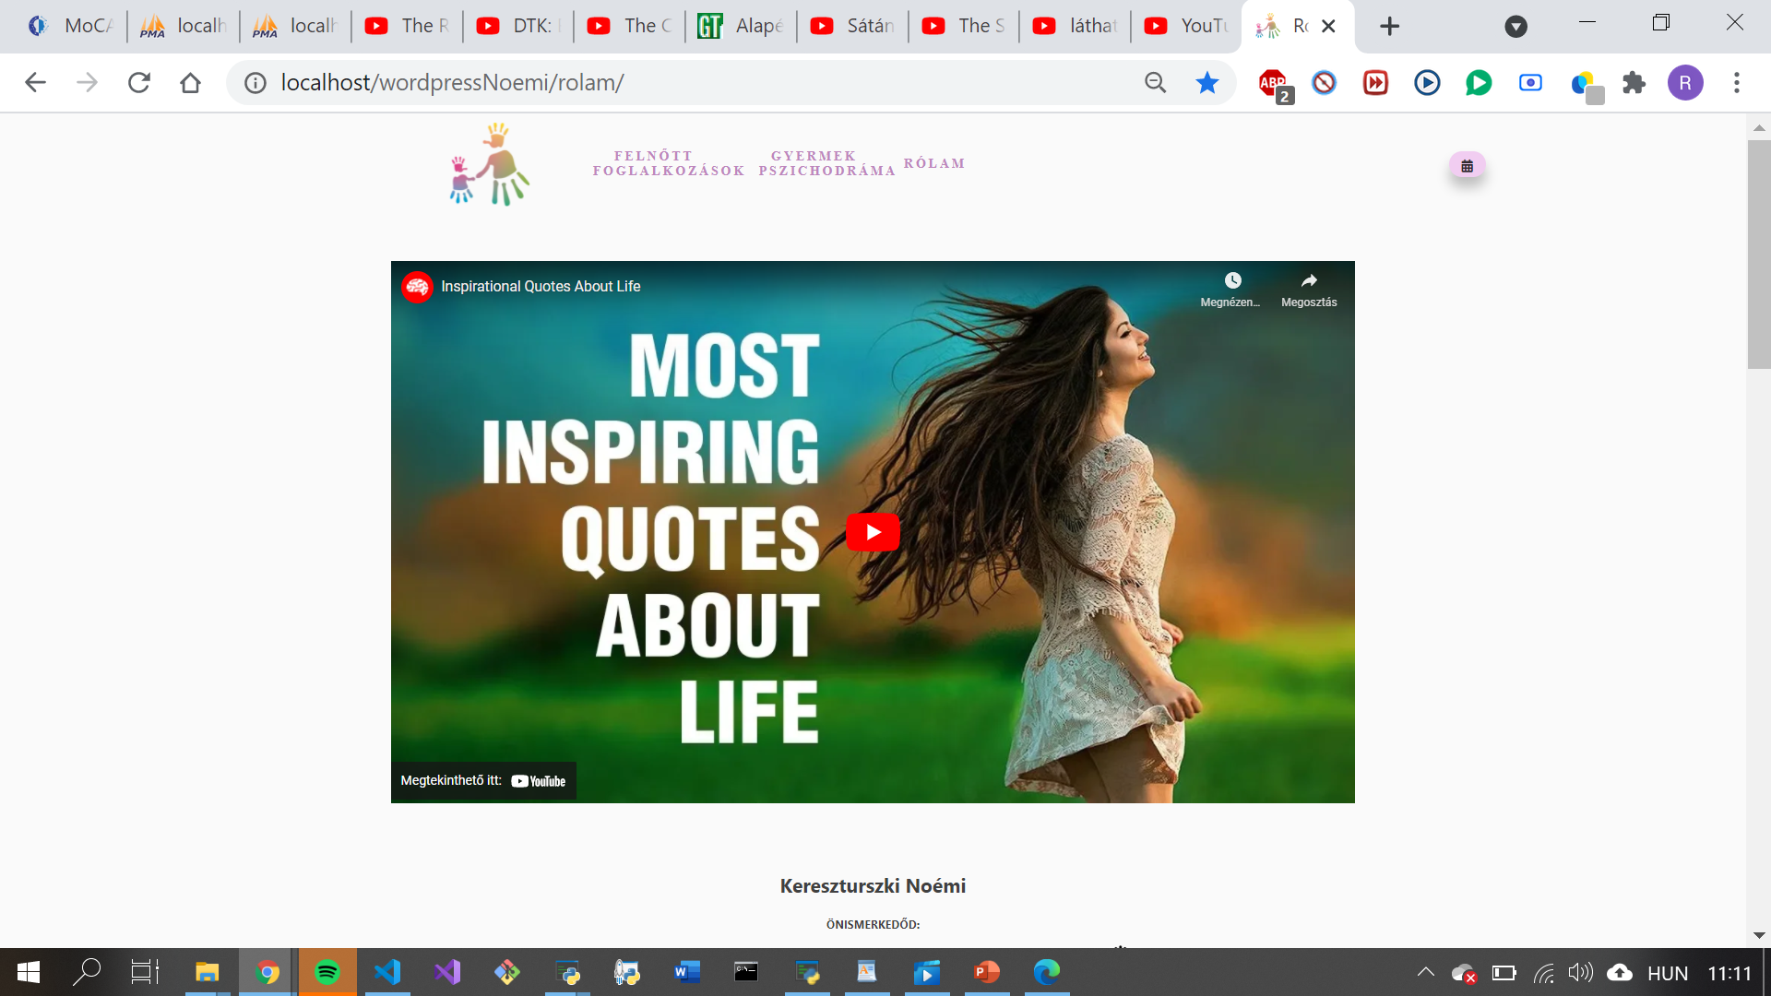
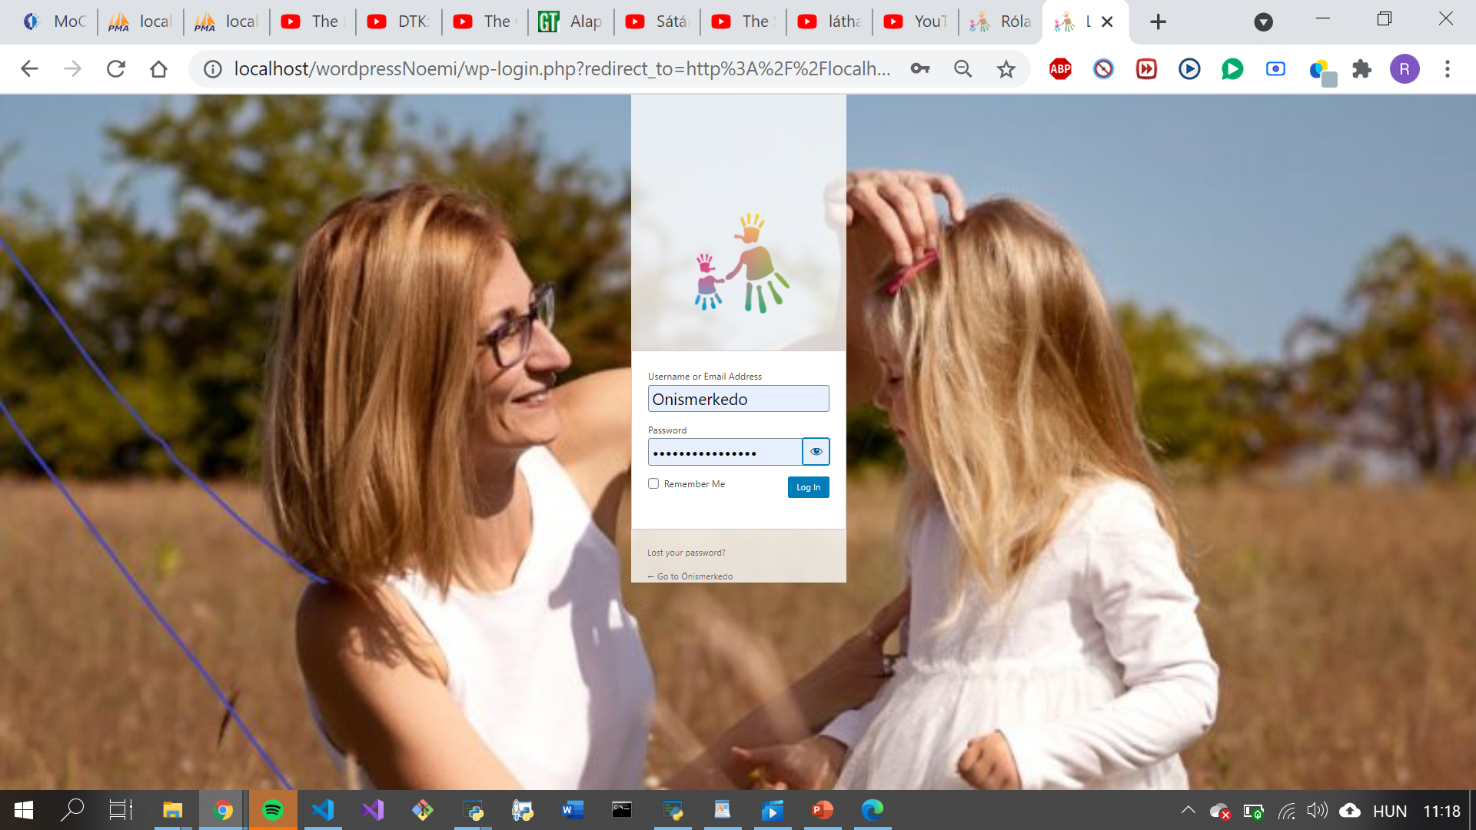
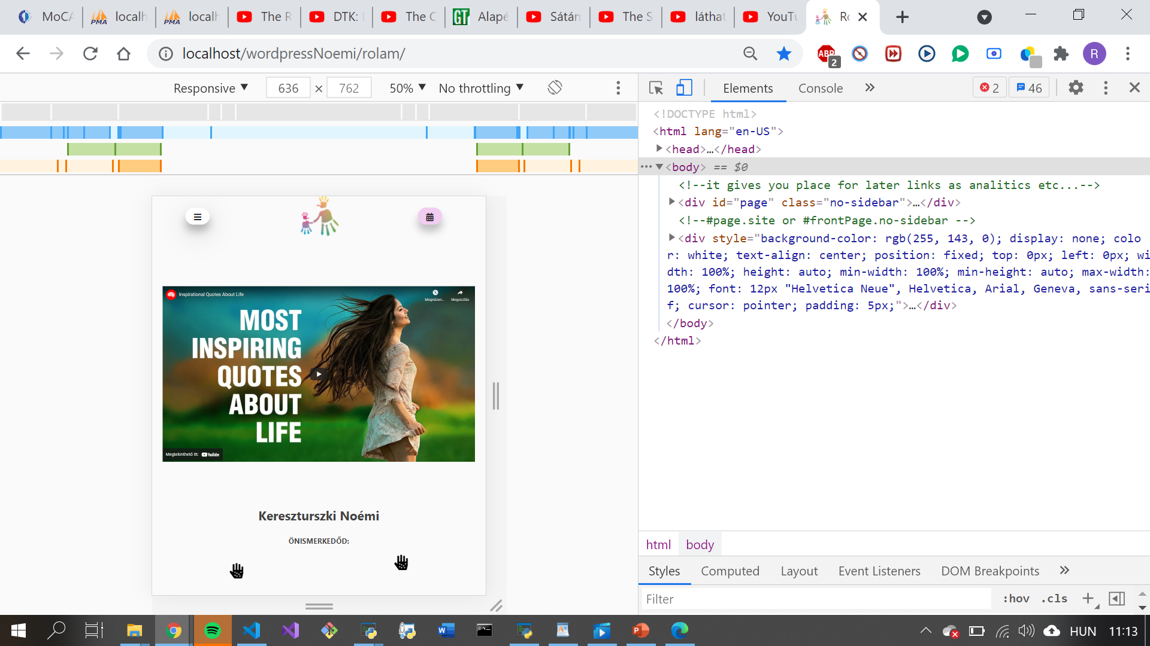
localhost/wp-admin:
Több felhasznalo, különböző jogosultság
Egyedi bejelentkezesi felület
localhost/wp-login:
Reszponzív frontend
Optimalizált, gyors
Egyéni menü

Slide 11
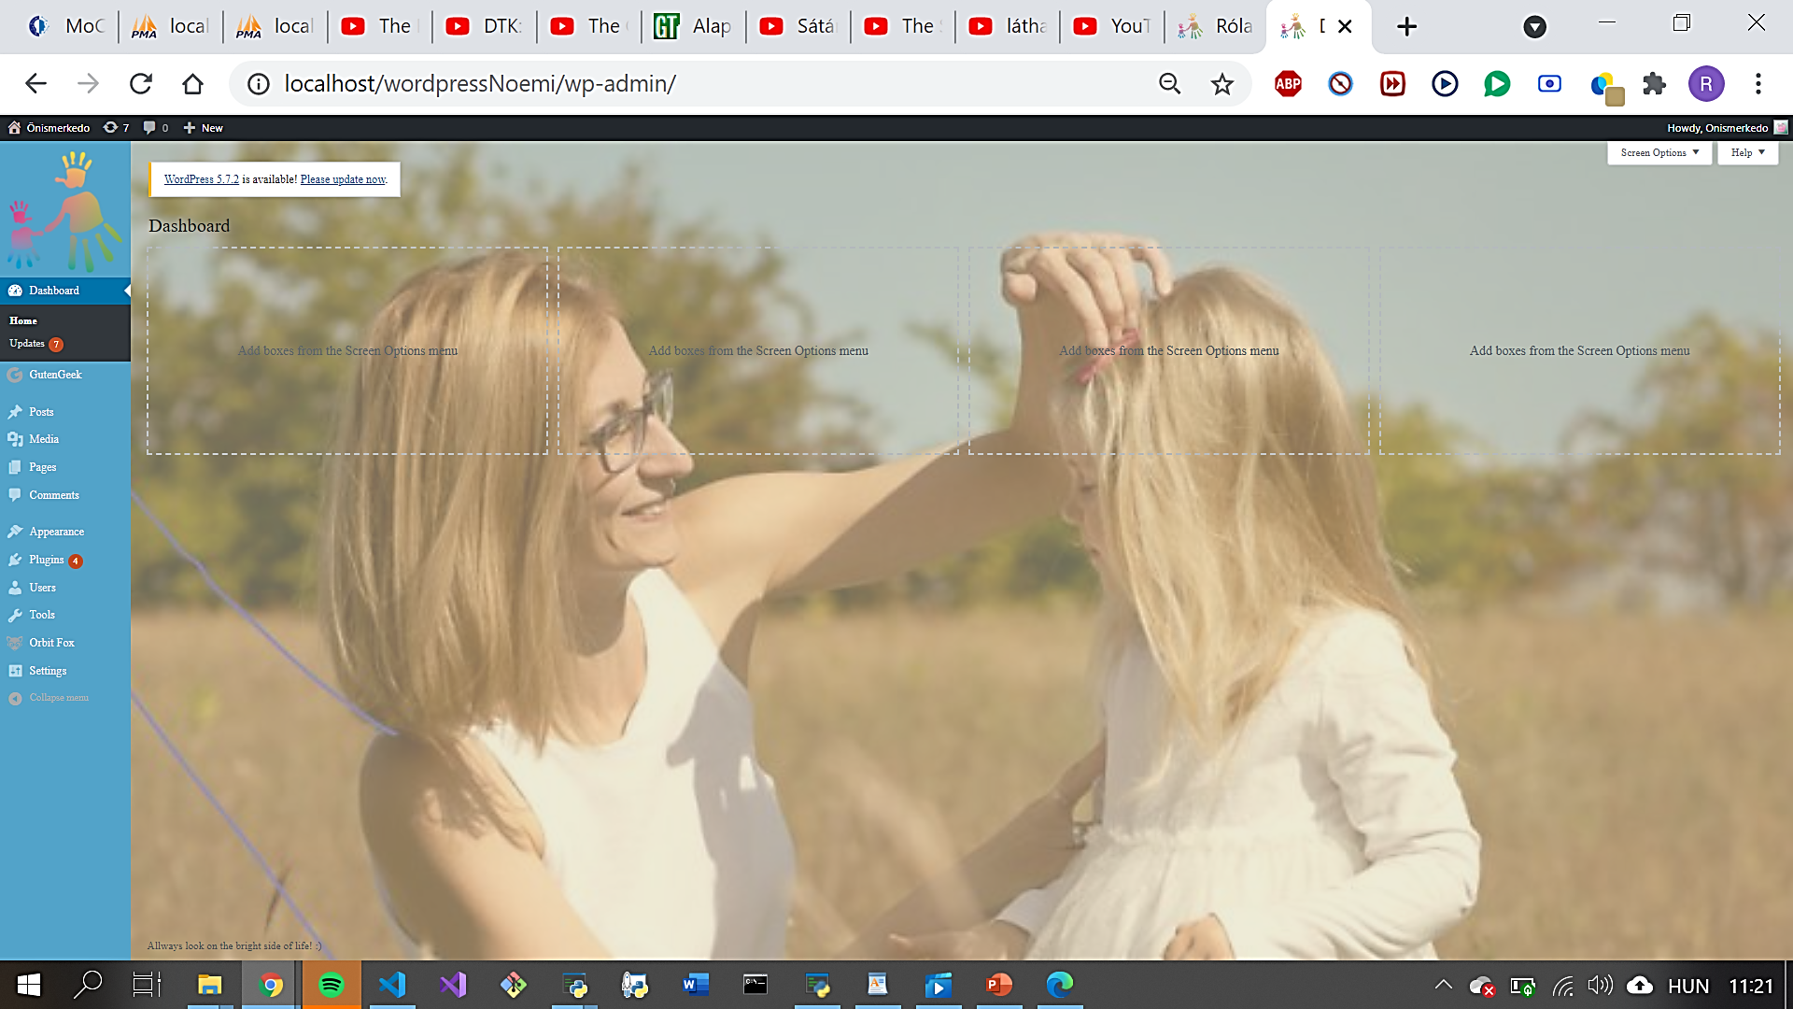
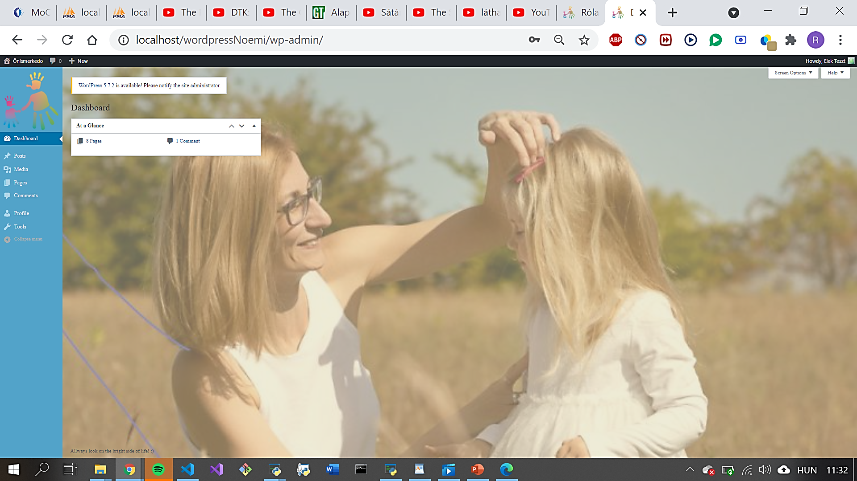
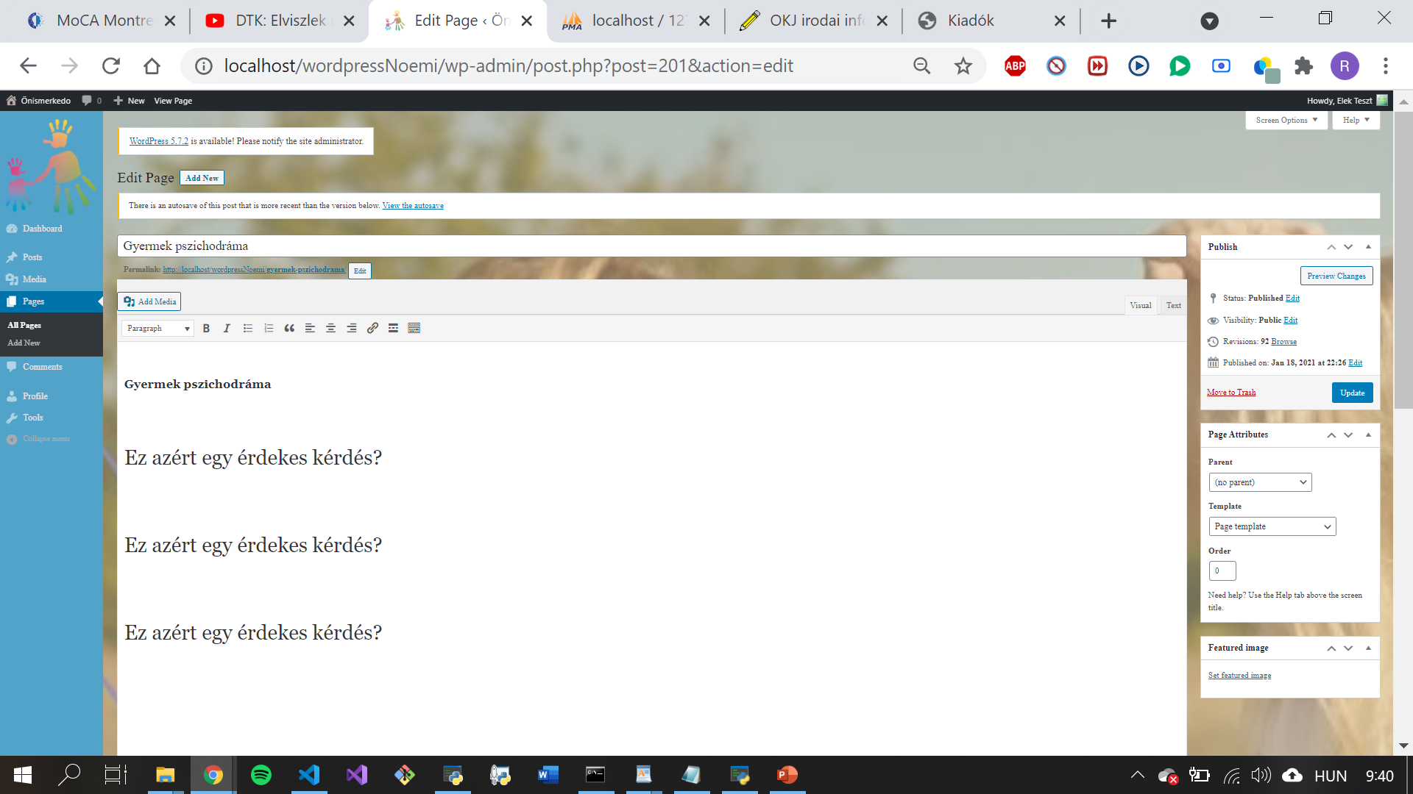
Különböző felhasználó, különféle jogosultság
Minimalista egyedi backend

Slide 12
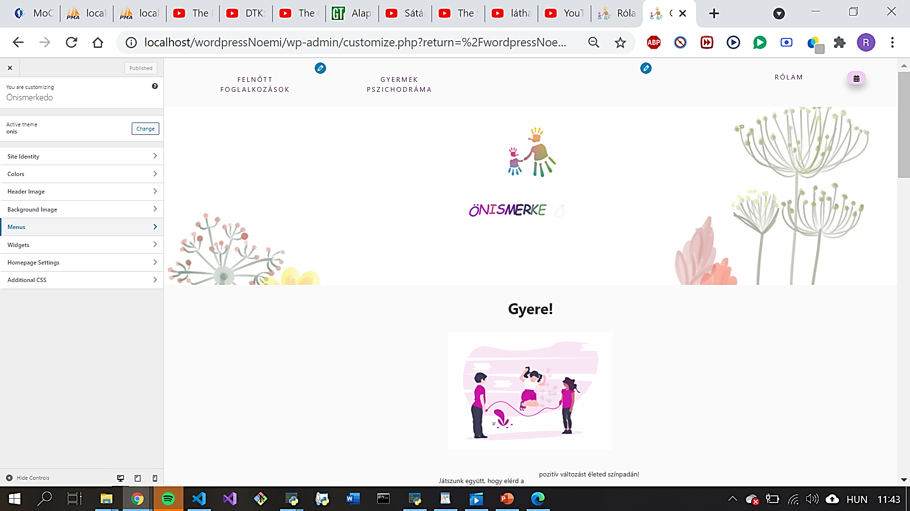
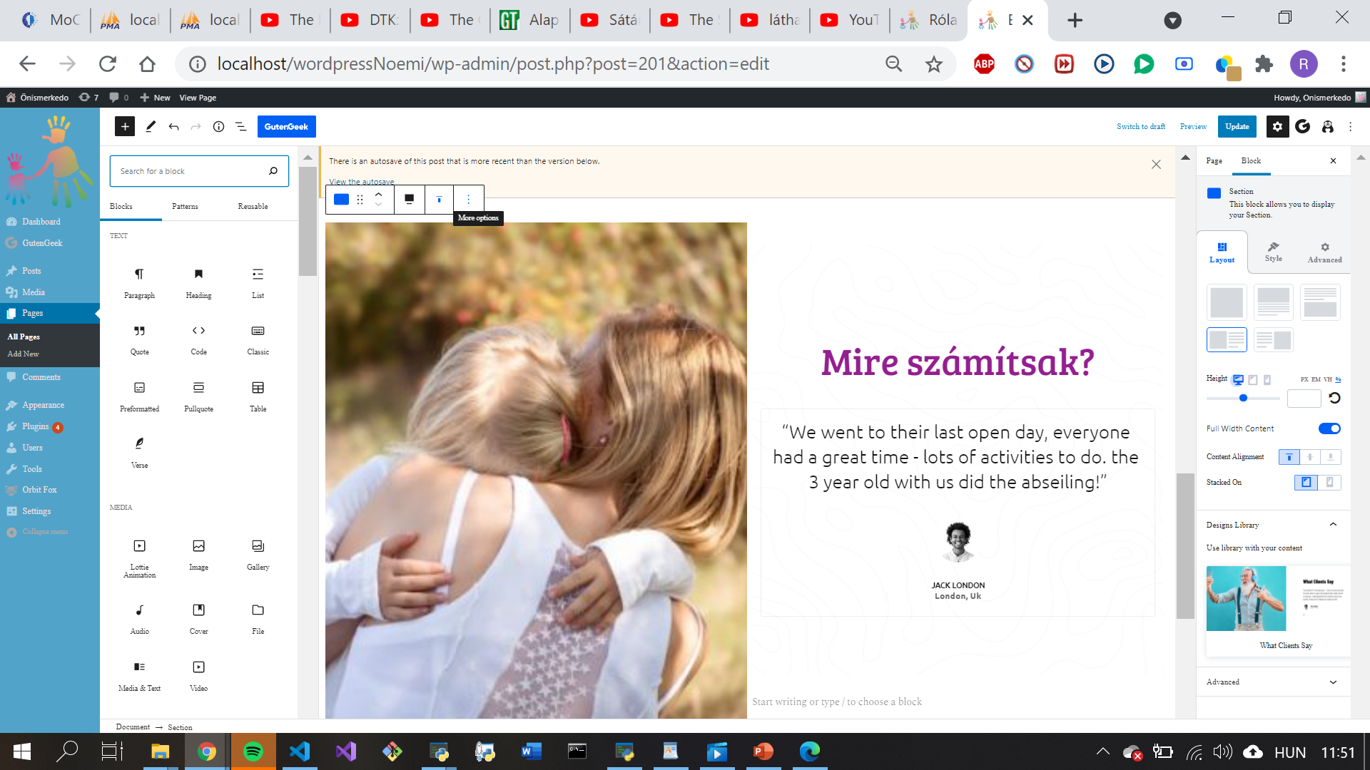
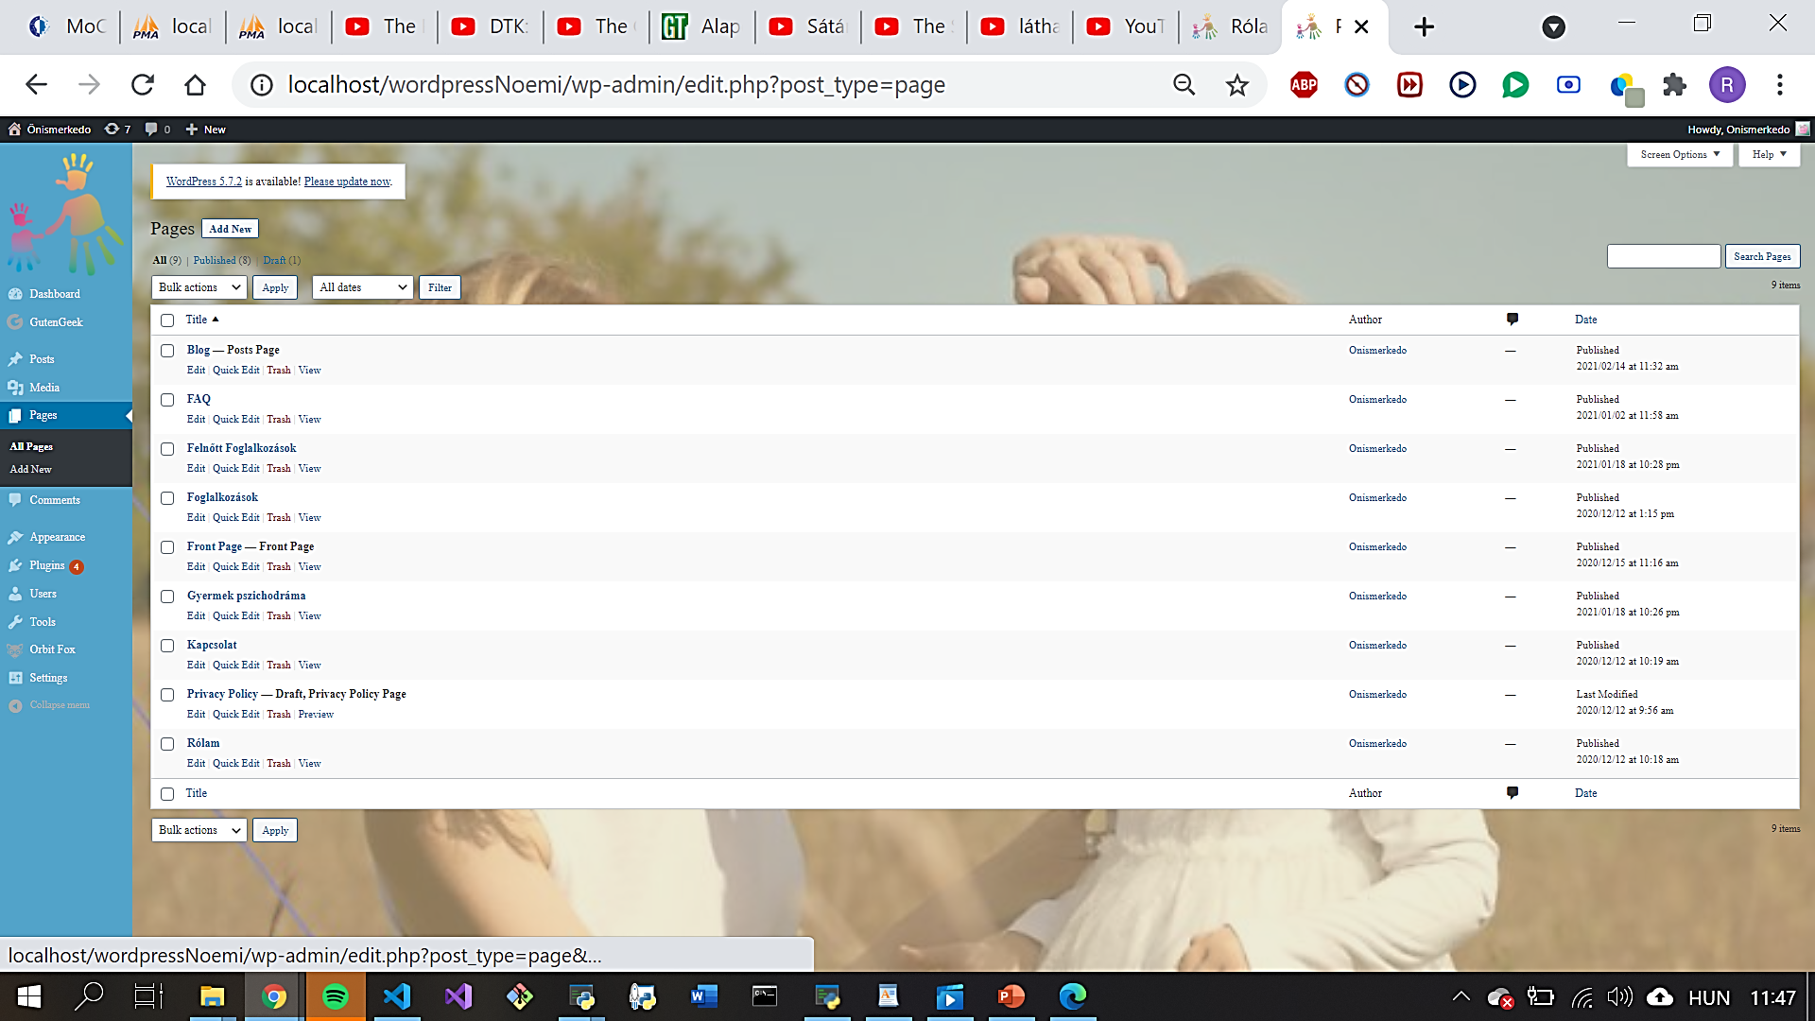
Customizer – egységes forma
Szerkesztő
(Gutenberg) + pluginek, kizárólag az admin

Slide 13
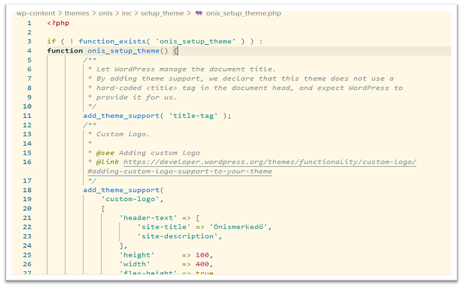
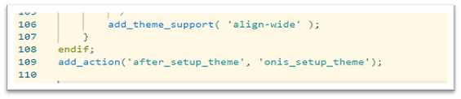
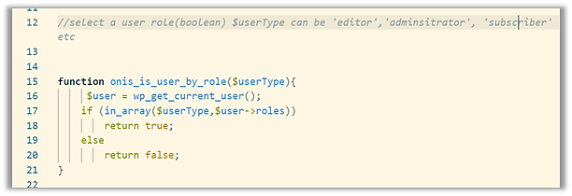
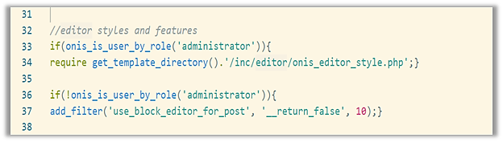
Munkafolyamat, Tesztelés
Folyamatos nyomonkövetés, Unit-tesztek
End-to-End tesztelés, „Teszt Elek” felhasználó létrehozása
Cross-browser, (frameworkok:Kobiron,SauceLab,BrowserStack)
Folyamatos dokumentáció(KOMMENTEK)
Developer Tools használata, ,,debugolás"
Projekt növekedése -> újrastruktúrálás, inc mappába fájlok
OPTIMALIZÁLÁS
Stíluslapok, szkritpfájlok csak ahol kell Képek tömörítése, vágása Tárhelyszolgáltató: PHP 7,4, SSL

Slide 14
Eredmény, Fejlesztési lehetőségek
WordPress sablon, ami könnyen átalakítható, formázható
Különböző jogosultságok
Felhasználható:
Szoftverfejlesztő: forráskód + kommentek
átlagos felhasználó: editor + bővítmények
Editor, Customizer
Fejlesztési lehetőségek:
OOP szemlélet, tisztább kód
Specifikus bővítmények
Optimalizálás
Teszteléshez keretrendszerek használata
Editor fejlesztése, saját létrehozása:
React, Jquery

Slide 15

Köszönöm a figyelmet!
"Az olyan ember, aki nem ért a számítógéphez, a XXI. században analfabétának fog számítani. "
Teller Ede

